Slide 1
Luegbrücke funktionserhalt bis neubau
Notes:
Bild ändern: Rechtsklick auf Bild – Bild ändern
Falls das Bild nicht mehr gut in den Bildplatzhalter hineinpasst: Rechtsklick auf Folie – Folie zurücksetzen.
Proportionen kontrollieren!

Slide 2
inhalt
Luegbrücke – funktionserhalt bis neubau
Anlageverhältnisse /Bau
Wesentliche Instandsetzungen
Verbreiterung - 1983 - 1984
Umbau Rahmen V - 1986 - 1994
Generalsanierung – 2004 - 2006
Funktionserhaltungsstudie - 2010
Koppelfugen - 2013
Tragwerkskonsolen
Bestandssicherung
Vergleiche zum Schluss

Slide 3
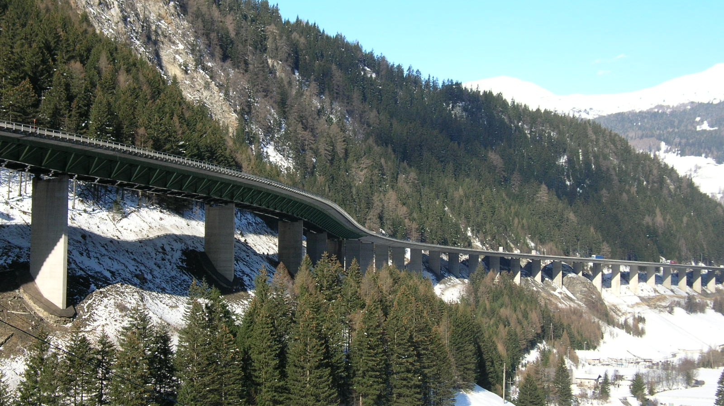
anlageverhältnisse
Hangbrücke
Gesamtlänge - 1.804 m
Durchlaufrahmentragwerk mit 5 Rahmen
Rahmen I – III und V – Spannbetontragwerke
Rahmen IV - Stahltragwerk
Stützweiten – 35,8 m bzw. 72,6 m

Slide 4
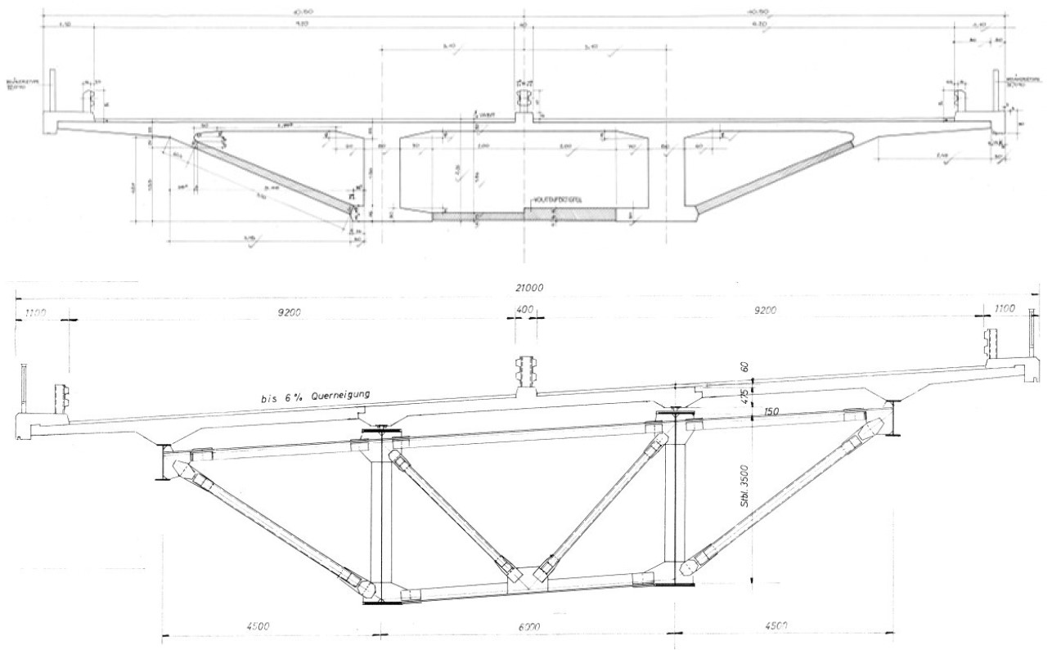
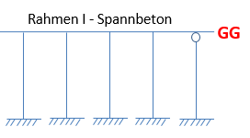
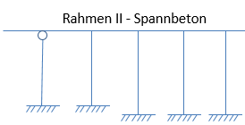
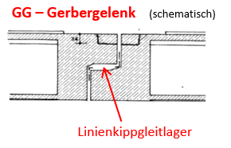
anlageverhältnisse
Spannbetontquerschnitt
Stahlquerschnitt
Querschnittsbreite - 21 m (Verbreiterung auf 22,5 m)
Quervorgespannte Fahrbahnplatte
Betonfertigteilelemente
Stahltragwerk mit aufliegender Fahrbahnplatte
Rahmentragwerke über Gerbergelenke verbunden →Tragwerkskonsolen
Statisches System

Slide 5
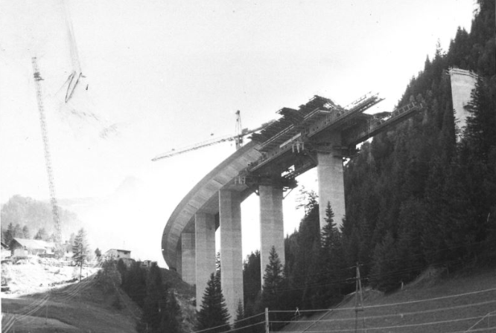
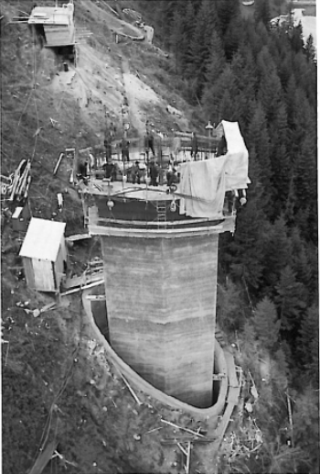
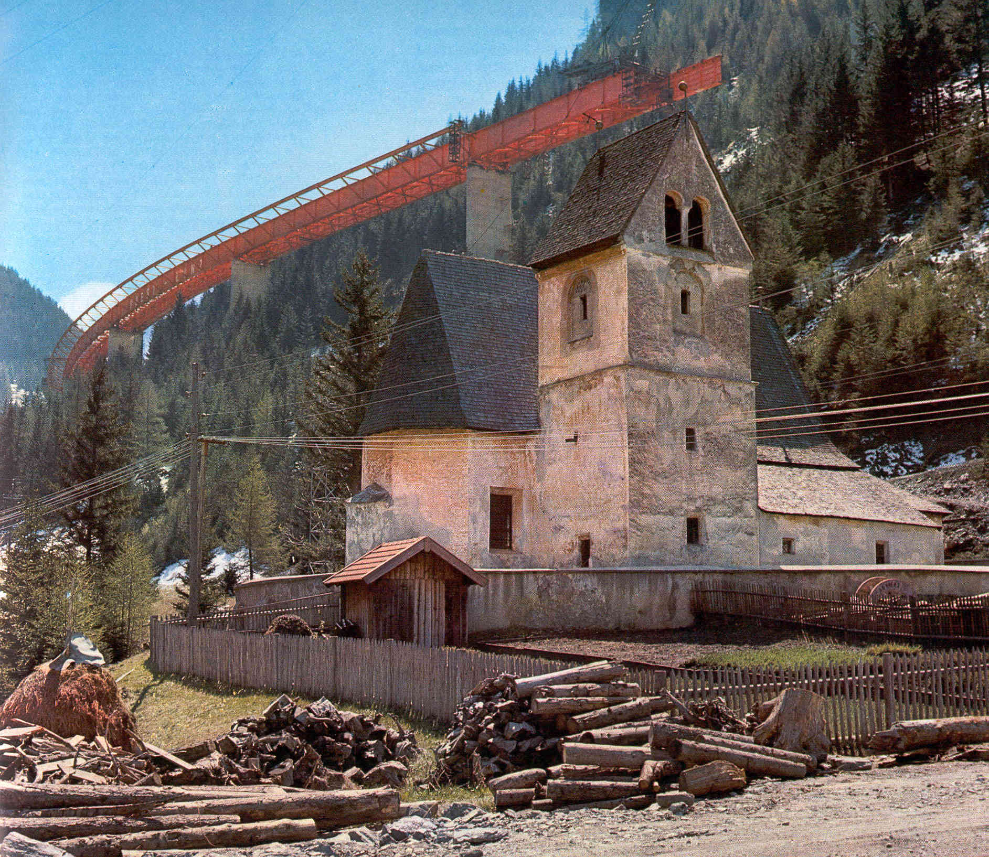
bau
Vorschubrüstung Spannbetontragwerk
Bauzeit 1966 – 1968
Brunnengründungen (Knopfloch)
Pfeilerherstellung in Gleittechnik
Spannbetontragwerk mit Vorschubrüstung
Stahltragwerk im Freivorbau
Pfeiler Rahmen IV
Freivorbau Stahltragwerk

Slide 6
Wesentliche instandsetzungen

Slide 7
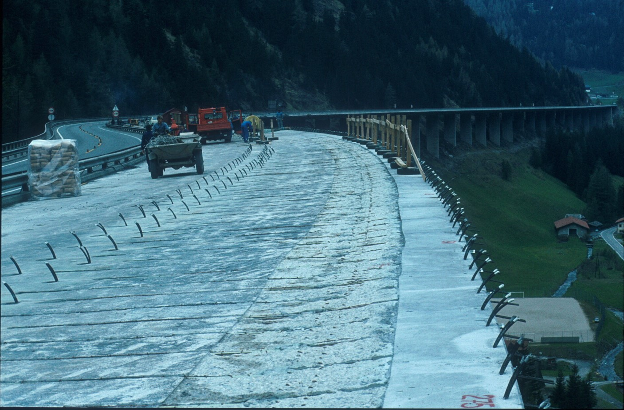
Verbreiterung 1983 - 1984
(15 Jahre alt)
Verfügbarkeit von 2 FS je RFB auch bei Sanierungen
Verbreiterung der RFB Ibk um 75 cm
Zusätzliche Quervorspannung
Keine Verstärkung des Tragwerks aufgrund
Neuerscheinung ÖNORM B 4002
Verfeinerte Berechnungsverfahren
Raupe am äußeren Rand nicht angesetzt
Tolerieren örtlich beschränkter Spannungs-überschreitungen von 2 bis 3%
Verbreiterung RFB Ibk
Zusätzliche Quervorspannung

Slide 8
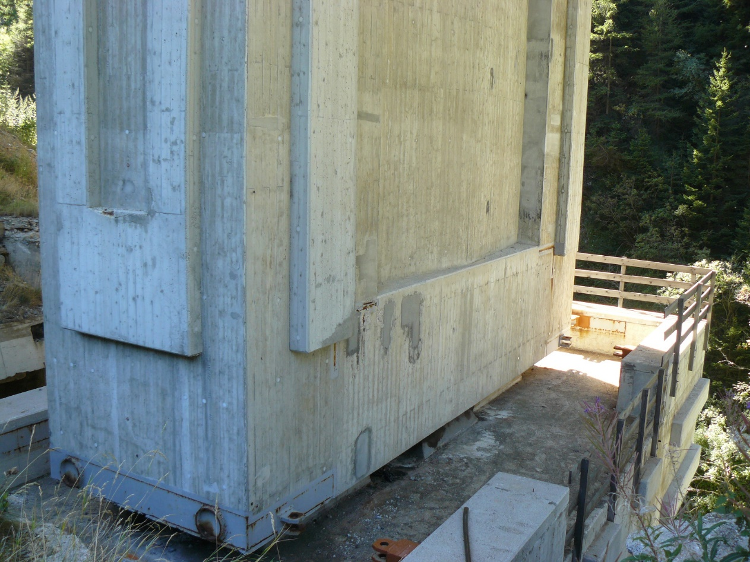
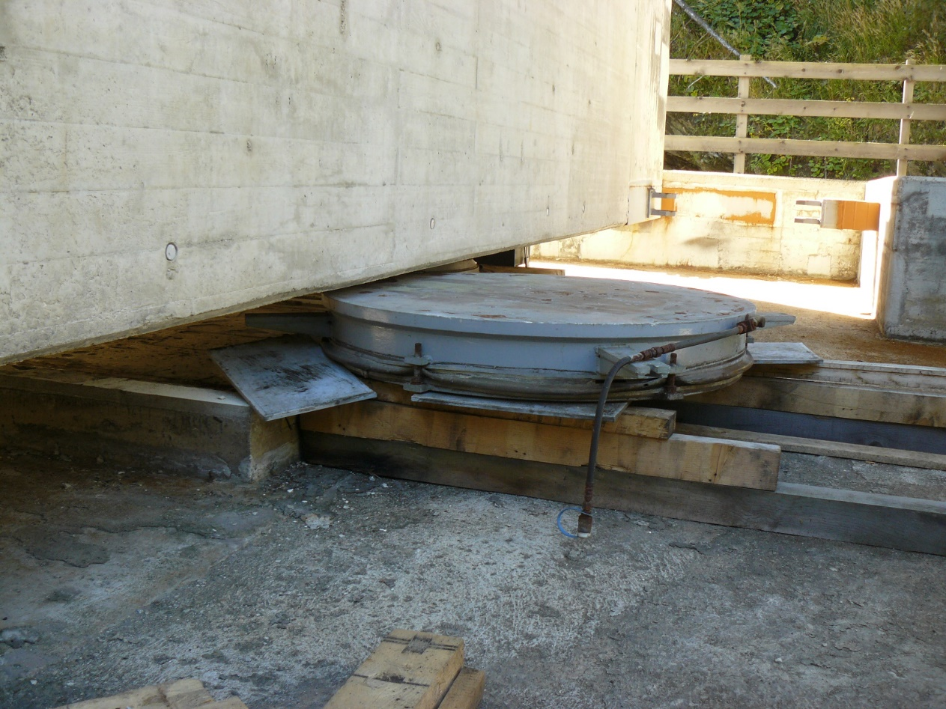
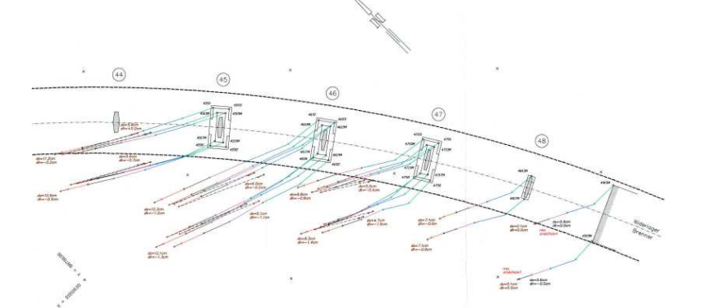
Umbau rahmen V 1986 - 1994
(18 - 26 Jahre alt)
Ende der 70er Jahre wurden ausgeprägte Rissbilder an den Pfeilern von Rahmen V festgestellt
Start eines umfangreichen Vermessungsprogrammes
Hangbewegungen im Bereich von Rahmen V (ca. 1 cm/a)
Zum Abbau der Zwänge wurden die Pfeiler 45 bis 48 und das WL Brenner umgebaut
Möglichkeit zur Pfeilerkorrektur und Rückziehung von Rahmen V
Umbau Pfeilerfußpunkte
Verformungsvektoren
Hydraulisches Hublager – V_{max} 23000 kN

Slide 9
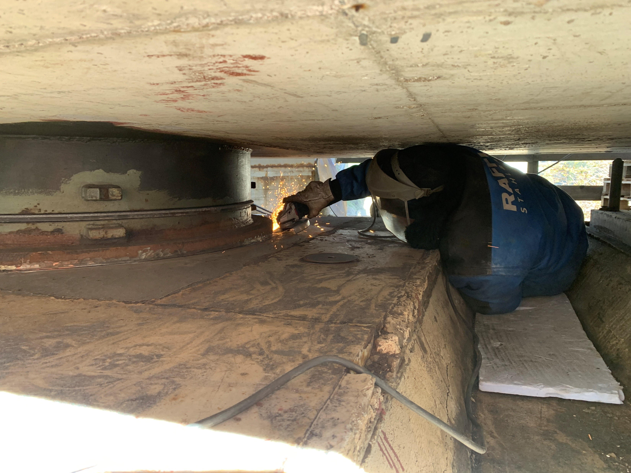
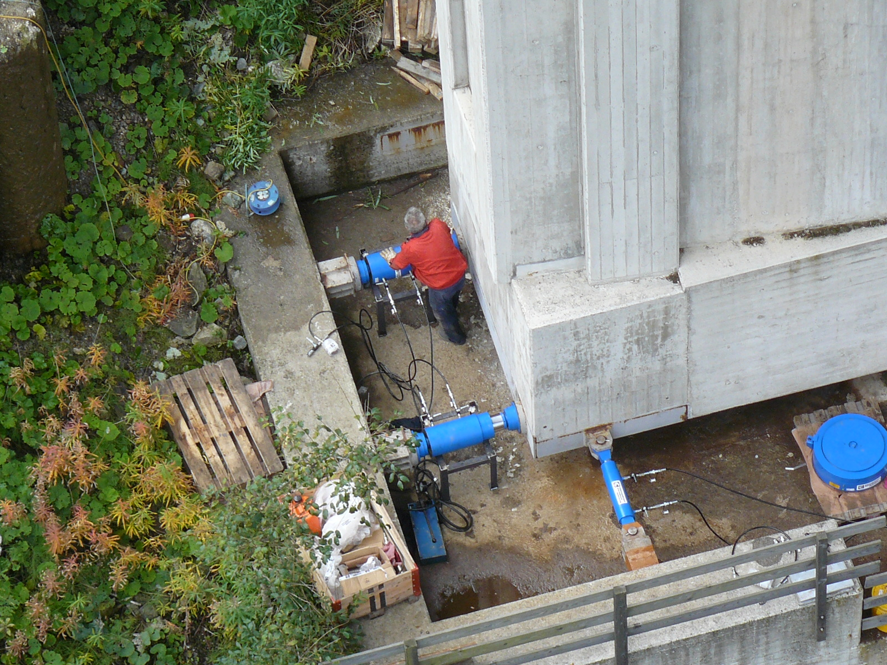
Pfeilerrückverformung
Lösen der Lager
Rückverformung mit hydraulischen Pressen

Slide 10
Funktionserhaltungsstudie - 2000
(32 Jahre alt)
ZIEL
Bewertung der Zukunftsfähigkeit der Brücke und aufzeigen von Instandsetzungsmöglichkeiten
Erste Ausführung 2000
Auslöser: Schäden am Stahltragwerk, Verbreiterung, Rutschhang Rahmen V
Prognostizierte Nutzungsdauern
Spannbetontragwerk ca. bis 2023
Stahltragwerk bis ca. bis 2012
Definition einer Generalsanierung
GENERALSANIERUNG
2004 - 2006
Zweite Ausführung 2010
Erkenntnisse aus Generalsanierung und Bauwerksprüfung 2009
weitere Sanierung bzw. Hochrüsten auf Eurocode nicht mehr möglich
Prognostizierte Nutzungsdauern
Spannbetontragwerk ca. bis 2021
Stahltragwerk bis ca. bis 2022
SCHLUSSFOLGERUNG (2010)
„Schon in absehbarer Frist, das sind etwa 10 bis 12 Jahre, wird man das Objekt außer Dienst stellen müssen.“

Slide 11
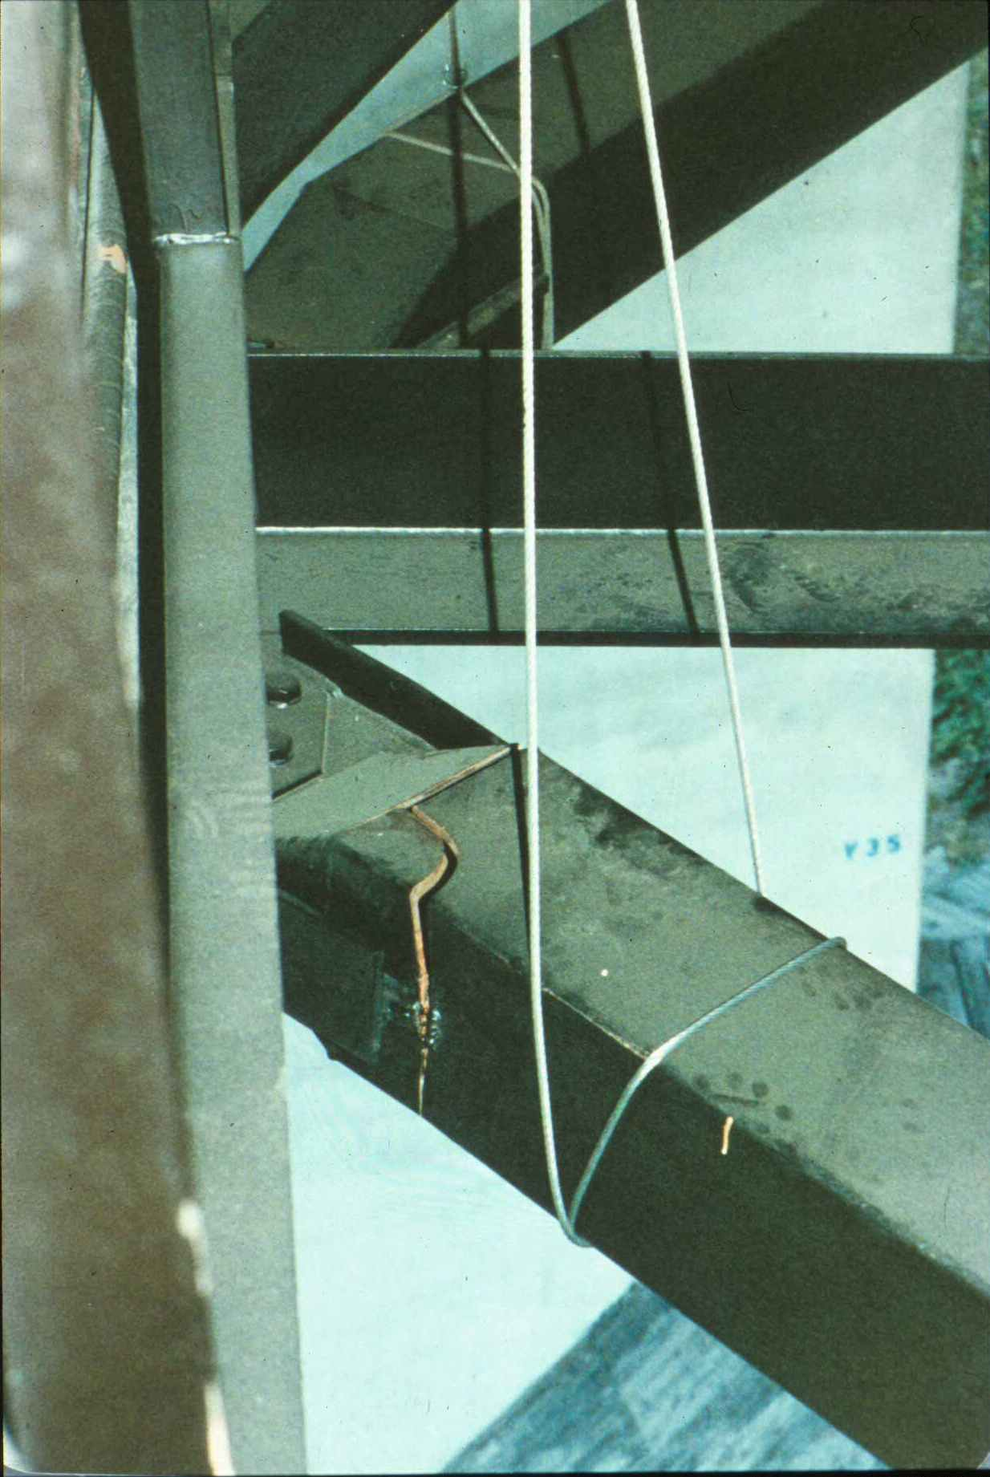
Generalsanierung 2004 - 2006
(36 – 38 Jahre alt)
Grundlage Funktionserhaltungsstudie 2000
Verbreiterung RFB Brenner technisch nicht vertretbar
Sanierungsumfang Stahltragwerk
Erneuerung unterer Torsionsverband
Ergänzung seitliche Abstrebungen (Torsionsröhre)
Sanierungsumfang Spannbetontragwerke
Erneuerung Fahrbahnübergänge
Großteils Erneuerung Abdichtung u. Belag
Erneuerung bergseitiger Randbalken
Erneuerung / Ersatz von Zusatzspanngliedern der Verbreiterung
Lokale Betonsanierung
Gerissener Verbandsstab

Slide 12
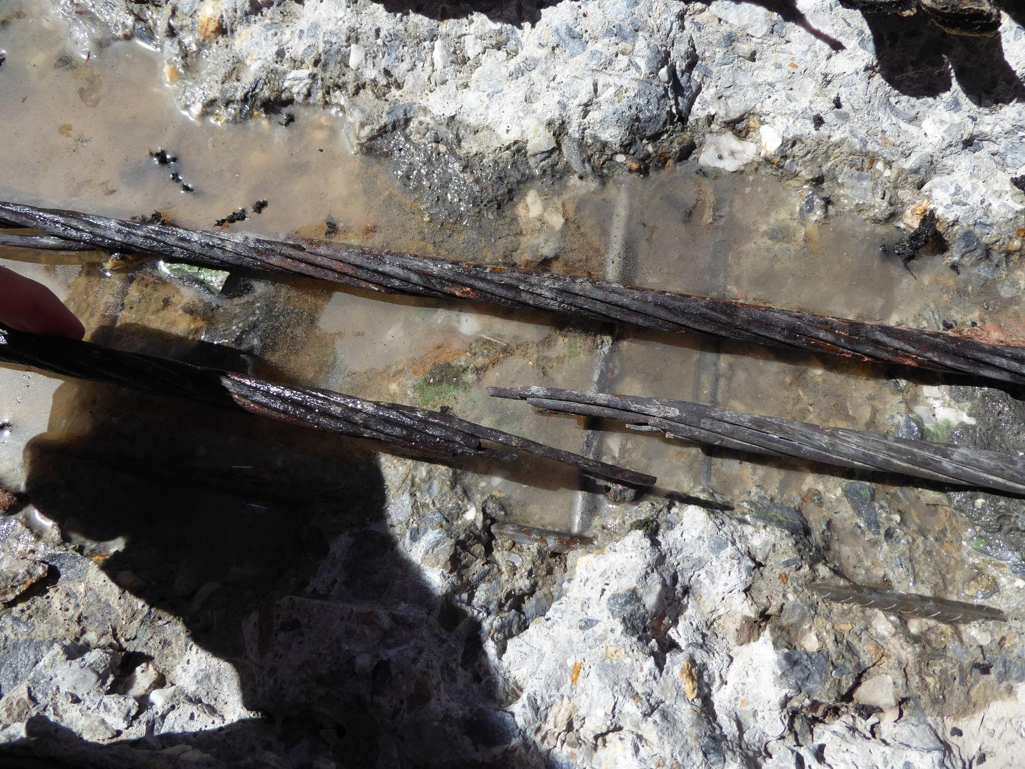
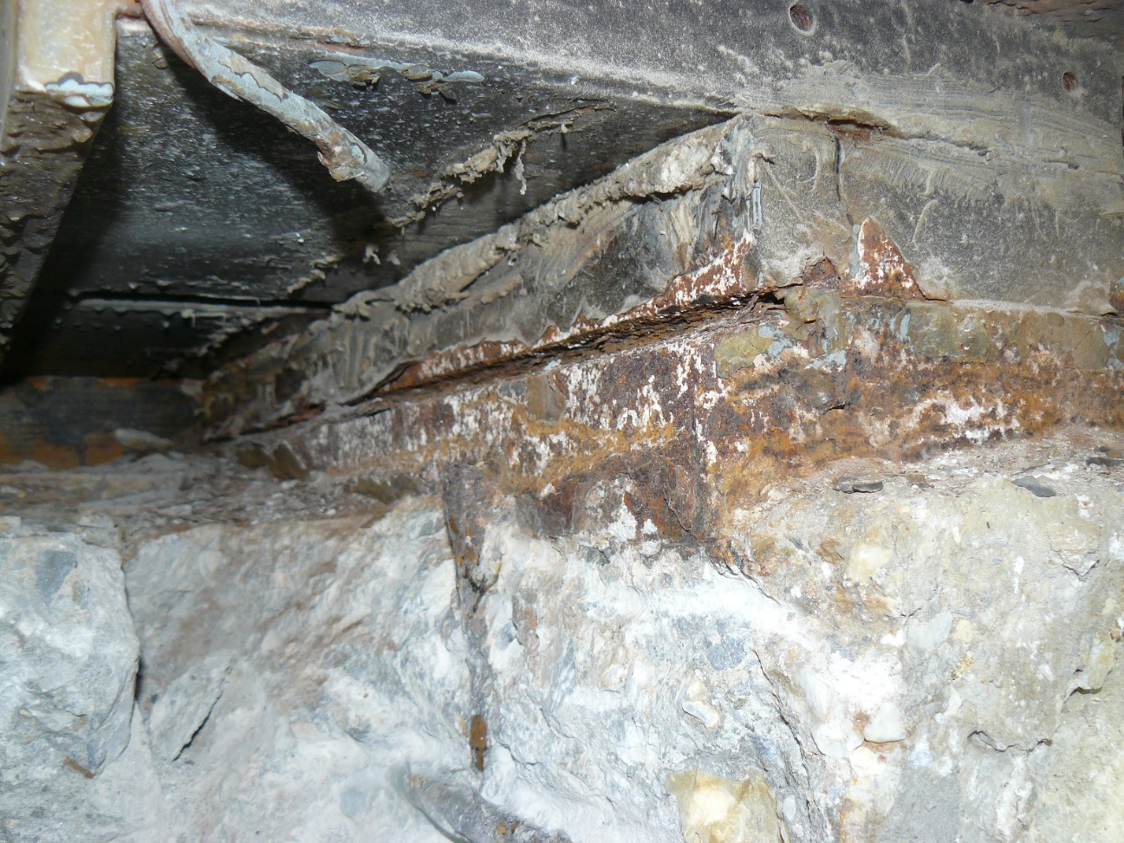
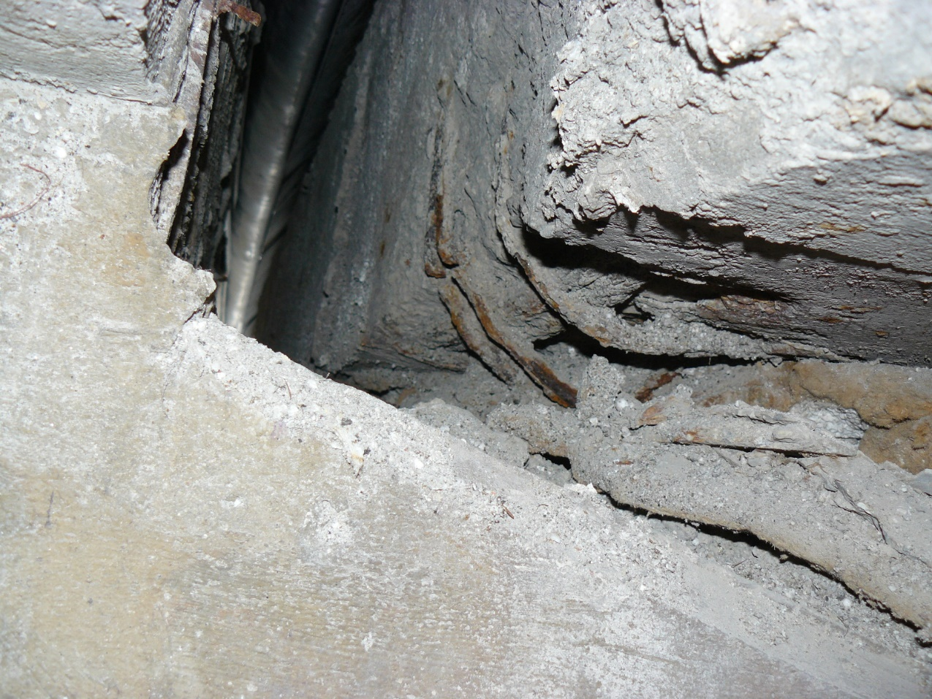
Generalsanierung 2004 - 2006
(36 – 38 Jahre alt)
Von der Sanierung nicht erfasst:
Oberer Torsionsverband Stahltragwerk
Weitere geschädigte Zusatzspannglieder der Verbreiterung
Tragwerkskonsolen zwischen den Rahmen
Geschädigte Lager in den Tragwerksfugen
Beschädigte Zusatzspannglieder der Verbreiterung
Linienkippgleitlager auf den Tragwerkskonsolen
Tragwerkskonsolen

Slide 13
Funktionserhaltungsstudie - 2010
(42 Jahre alt)
ZIEL
Bewertung der Zukunftsfähigkeit der Brücke und aufzeigen von Instandsetzungsmöglichkeiten
Erste Ausführung 2000
Auslöser: Schäden am Stahltragwerk, Verbreiterung, Rutschhang Rahmen V
Prognostizierte Nutzungsdauern
Spannbetontragwerk ca. bis 2023
Stahltragwerk bis ca. bis 2012
Definition einer Generalsanierung
GENERALSANIERUNG
2004 - 2006
Zweite Ausführung 2010
Erkenntnisse aus Generalsanierung und Bauwerksprüfung 2009
weitere Sanierung bzw. Hochrüsten auf Eurocode nicht mehr möglich
Prognostizierte Nutzungsdauern
Spannbetontragwerk ca. bis 2021
Stahltragwerk bis ca. bis 2022
SCHLUSSFOLGERUNG (2010)
„Schon in absehbarer Frist, das sind etwa 10 bis 12 Jahre, wird man das Objekt außer Dienst stellen müssen.“

Slide 14
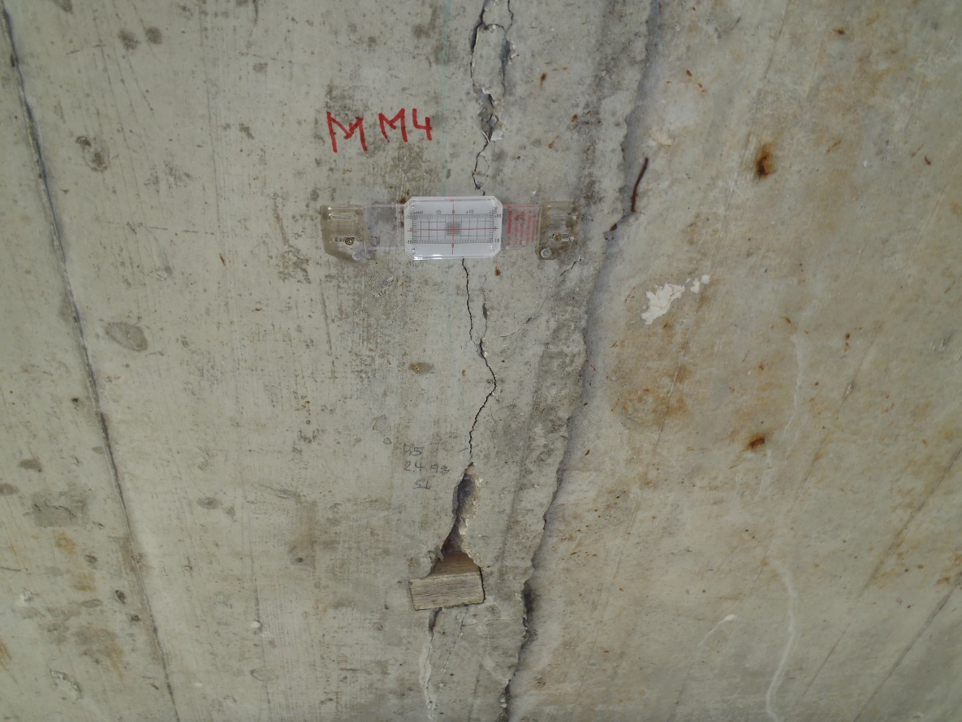
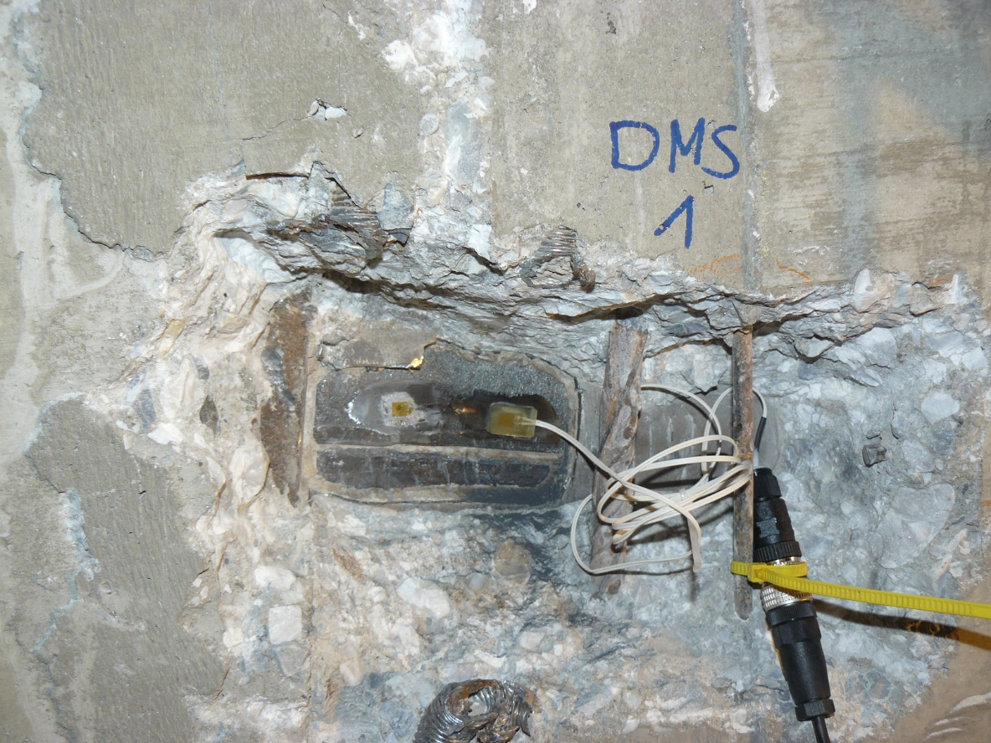
Koppelfugen - 2013
(45 Jahre alt)
Im Rahmen der Bauwerksprüfung 2012 stellte man eine offene Koppelfuge (w = 1,2 mm) fest
Rissweitenmonitoring bestätigte Bewegungen von 0,2 mm
Gefahr des Ermüdungsversagens der Koppelstelle
Messung der Dehnungen direkt an der Koppelstelle
Ursachen:
Lastannahmen (ΔT_{M} nicht berücksichtigt)
Zu wenig schlaffe Bewehrung
100% der Spannglieder in einem QS gestoßen
Differenzverformungen der Pfeiler - Rahmen V
Ertüchtigung mit externer Vorspannung
Riss im Bereich Koppelstelle
Dehnmessstreifen direkt auf Koppelstelle appliziert

Slide 15
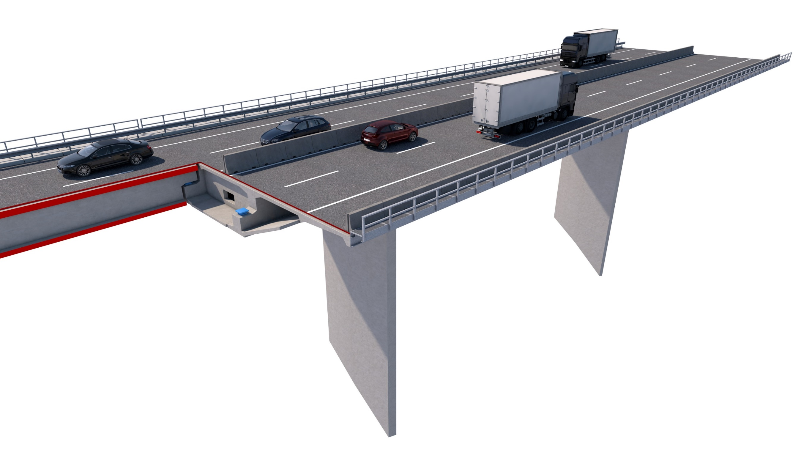
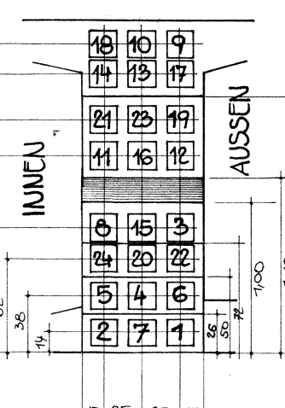
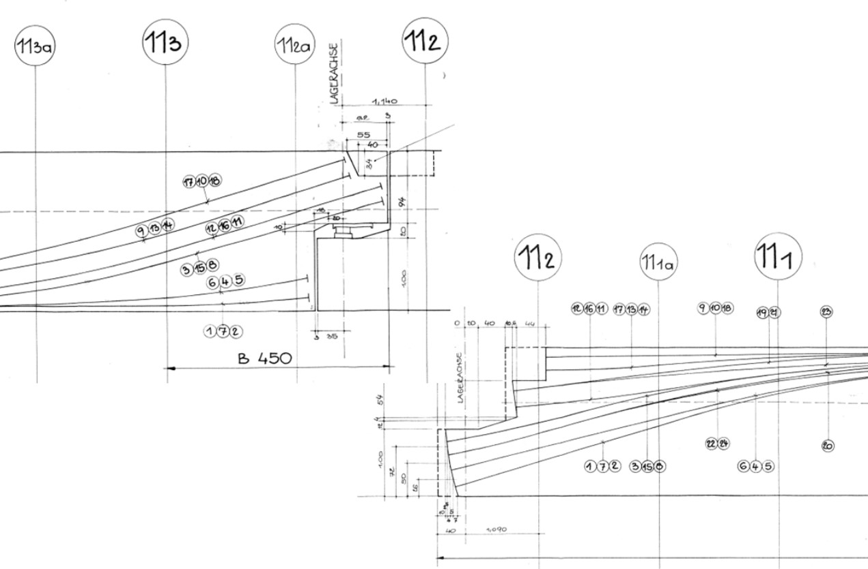
tragwerkskonsolen
Anforderungen
1.800 m Brückenlänge -> Dehnfugen
Wasserdichte Fugen
Ausführung
„Gerbergelenk“ Ausbildung
Linienkippgleitlager auf den Konsolen
Endverankerung der Längsvorspannung
Konsolen zusätzlich quer vorgespannt

Slide 16
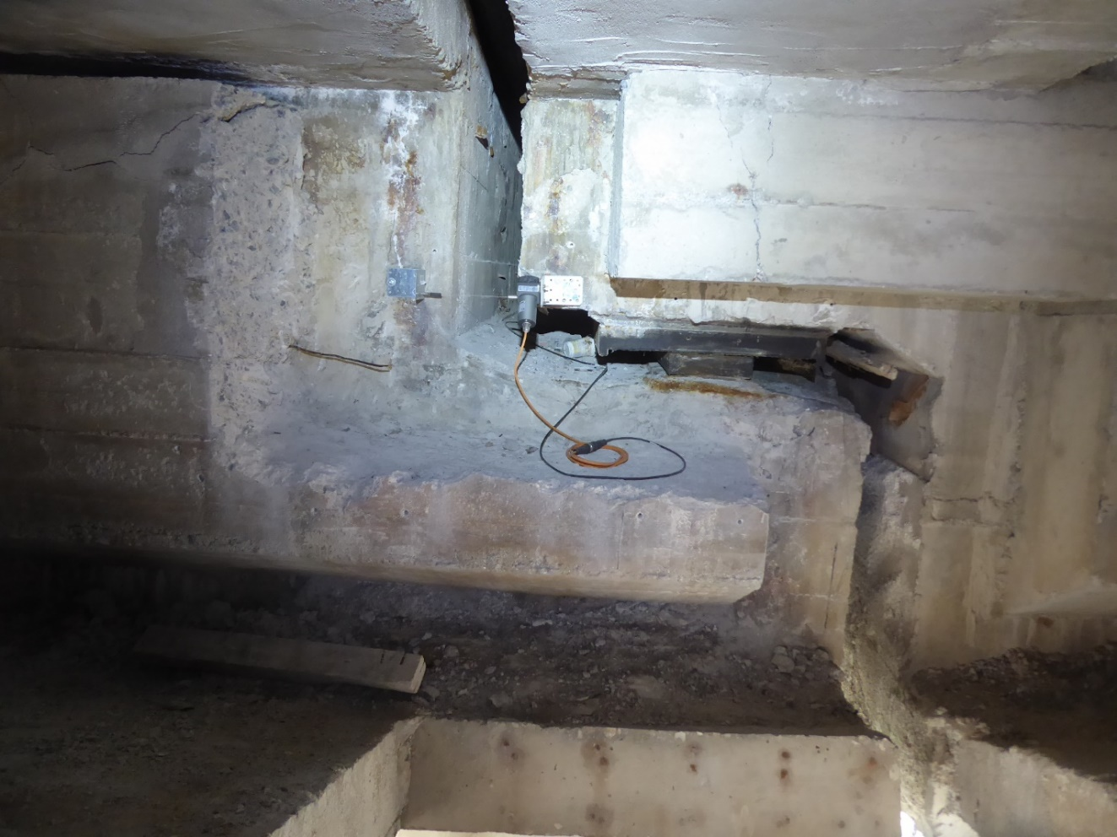
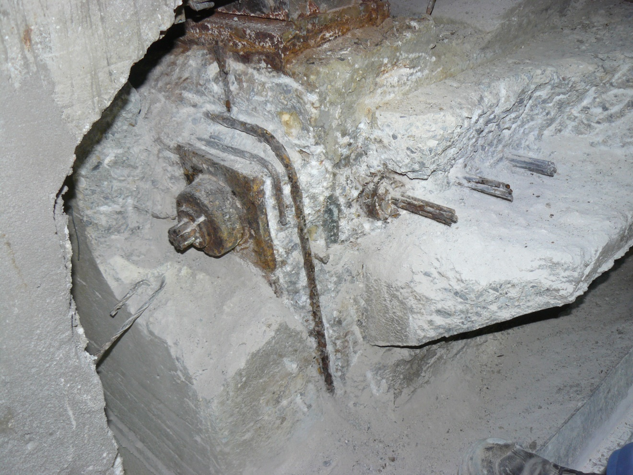
tragwerkskonsolen
Fugen durch chloridhältiges Wasser stark belastet
Spannköpfe stark korrodiert
Tatsächlicher Zustand der Spannglieder nicht bekannt
Detaillierte Nachrechnungen, Untersuchung Versagensmechanismen (Ausfall von Spanngliedern)
Sprödbruch kann nicht zu 100% ausgeschlossen werden
Fugen defacto nicht sanierbar (Zugänglichkeit, Konzentration an Spanngliedern)
Tragwerksfuge
Spannköpfe an den Tragwerkskonsolen

Slide 17
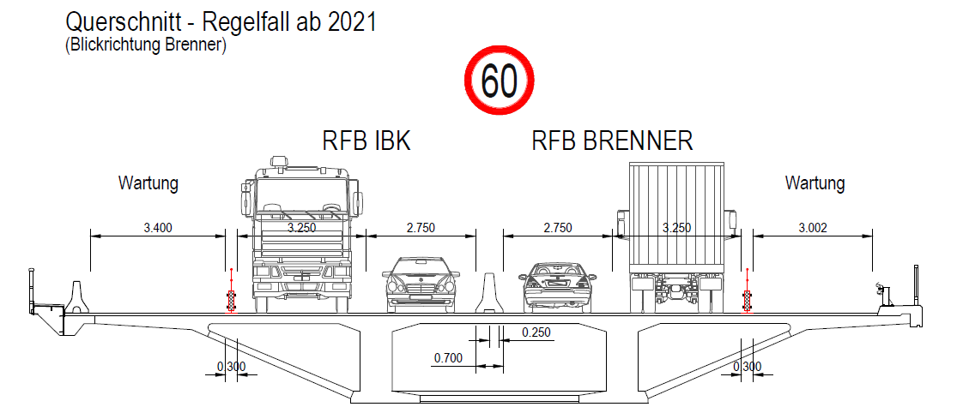
Bestandssicherung – ab 2021
(53 Jahre alt)
Überbrückende Maßnahmen bis zum Ersatzneubau
Eingeschränkte Verkehrsführung seit 2021
Quartalsweise Kontrolle der neuralgischen Stellen ab Herbst 2021
Sicherungen, um einen Totalkollaps im Falle eines Konsolenversagens zu verhindern, wurden 2022 eingebaut
Monitoring mittels Schallemissionsanalyse
nur mehr weitere Verkehrseinschränkungen möglich!
Eingeschränkte Verkehrsführung
Sicherung der Tragwerksfugen

Slide 18
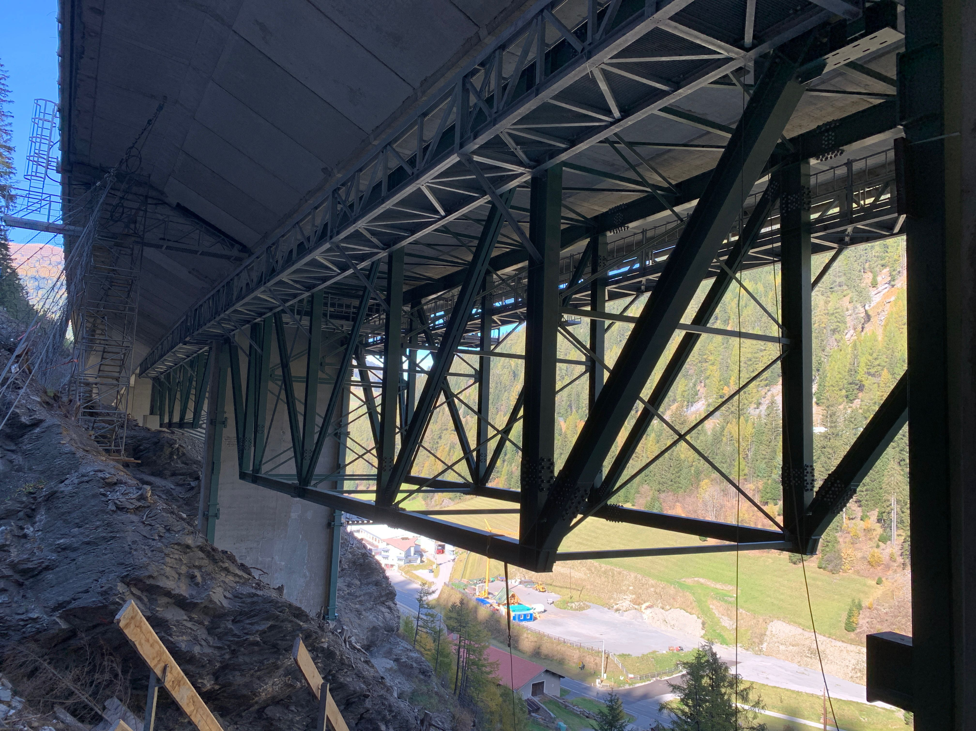
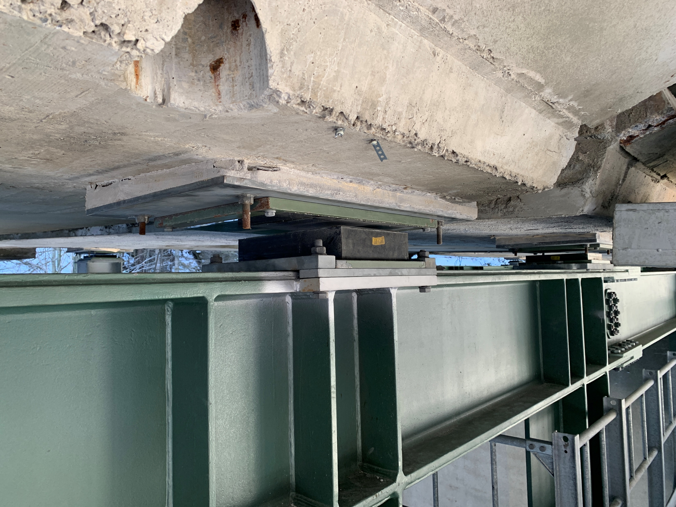
tragwerkssicherung
8 m hohe Fachwerkträger
Nicht kraftschlüssig eingebaut
sehr aufwändige und herausfordernde Montage
Sichern Tragwerk bei Versagen der Konsolen
Tragwerkssicherung mittels Stahlfachwerkträger
Tragwerkssicherung nicht kraftschlüssig

Slide 19
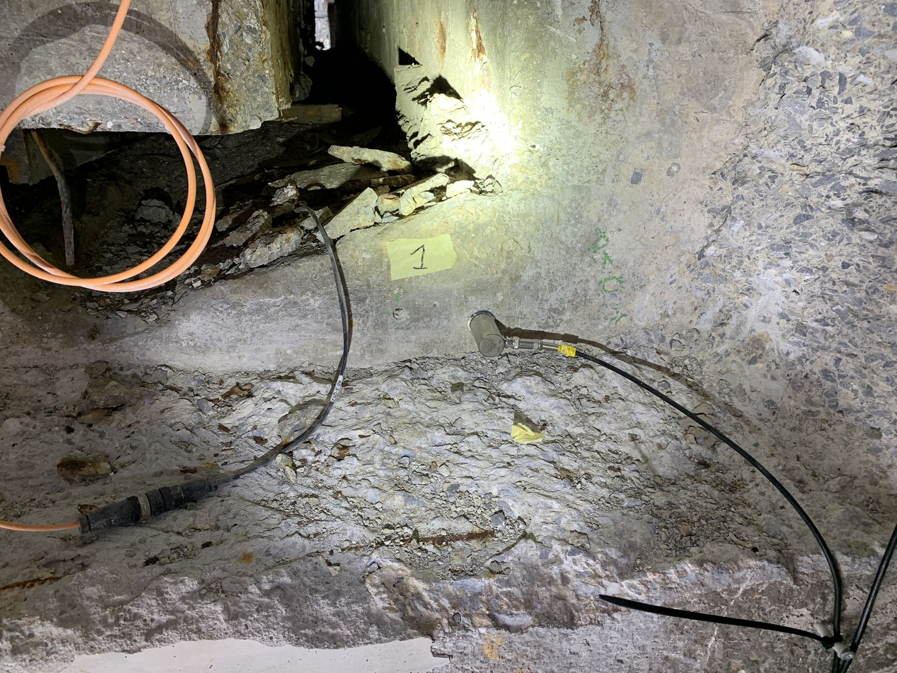
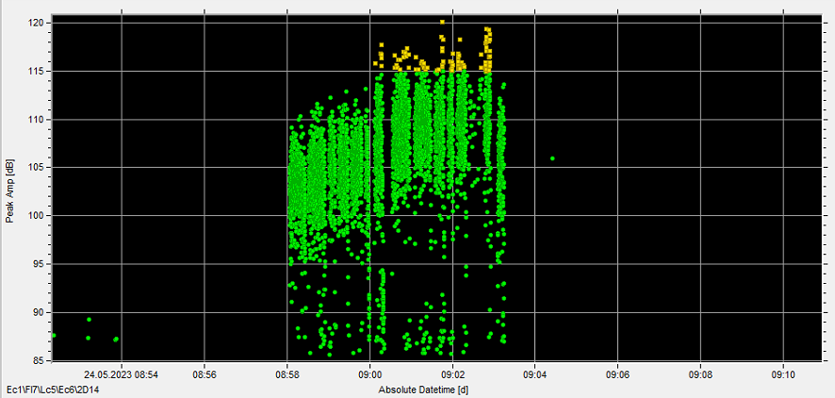
SEA - schallemissionsanalyse
Detektion von Spanndrahtbrüchen
Insgesamt 36 Sensoren (4 Fugen)
Monitoring über Web-Plattform
Automatische Alarmierung per email
Funktion und Sensitivität durch Restarbeiten für Tragwerkssicherung bereits mehrmals bestätigt
SE - Sensor
Tragwerkskonsole mit SE-Sensor
Detektierte Restarbeiten

Slide 20
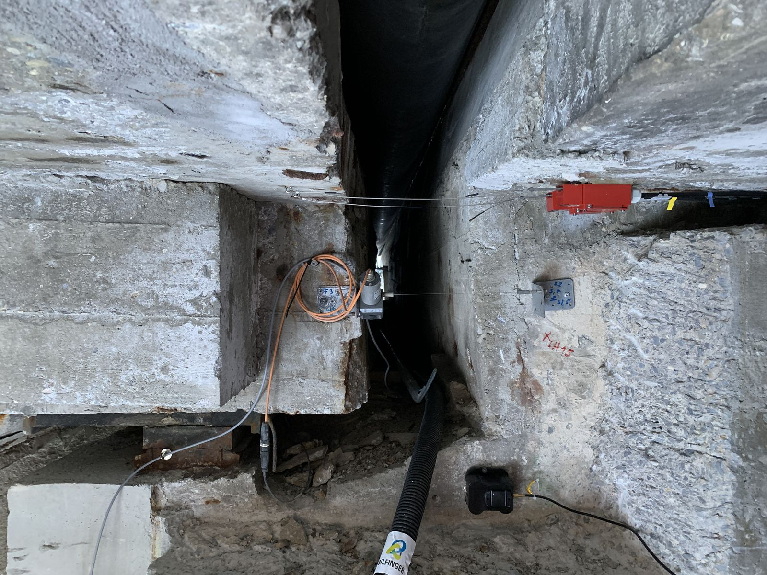
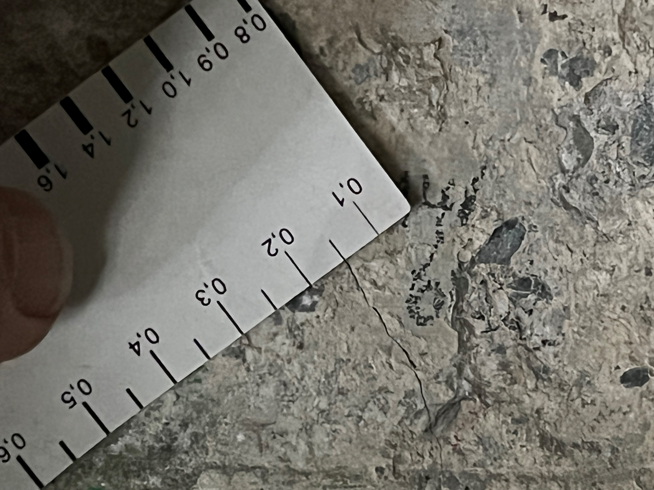
Visuelle kontrollen
Quartalsweise Kontrolle (teils auch kürzer)
Kontrolle auf neue Rissbildungen
Beobachtung u. Dokumentation vorhandener Risse auf Veränderung
Rissweiten im Bereich von 0,1 mm

Slide 21
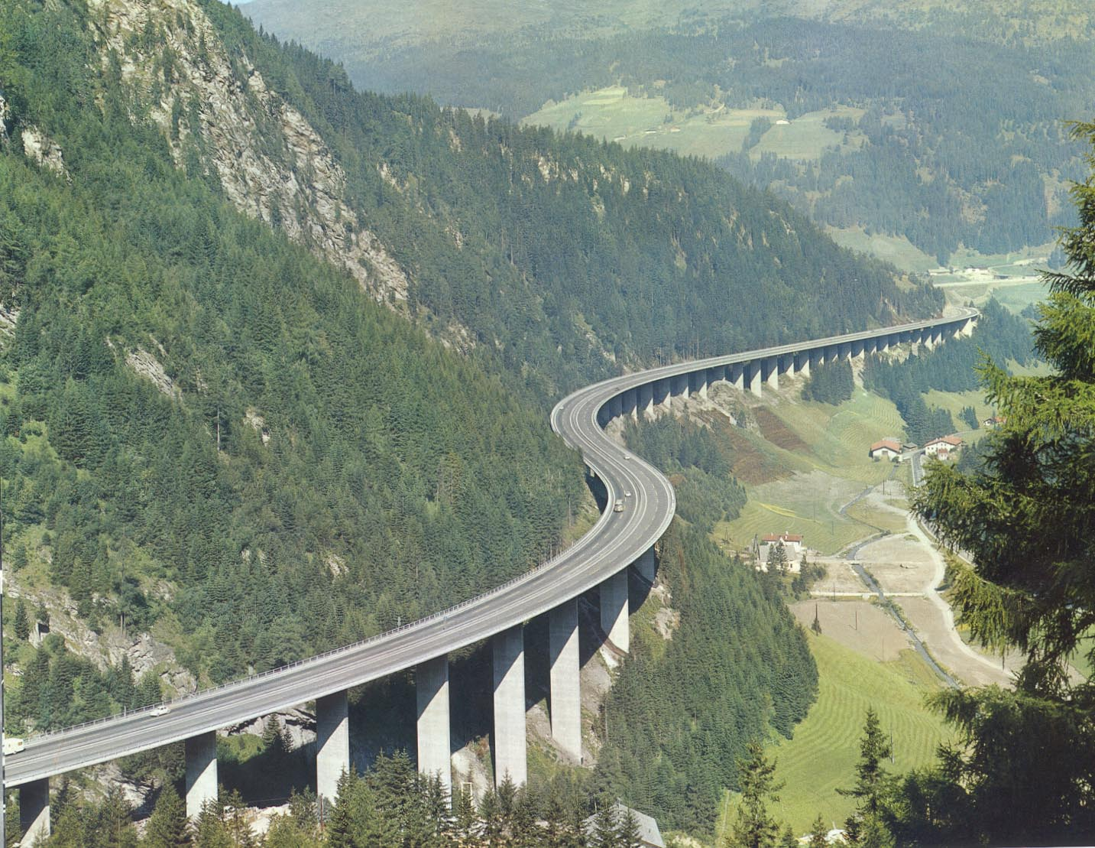
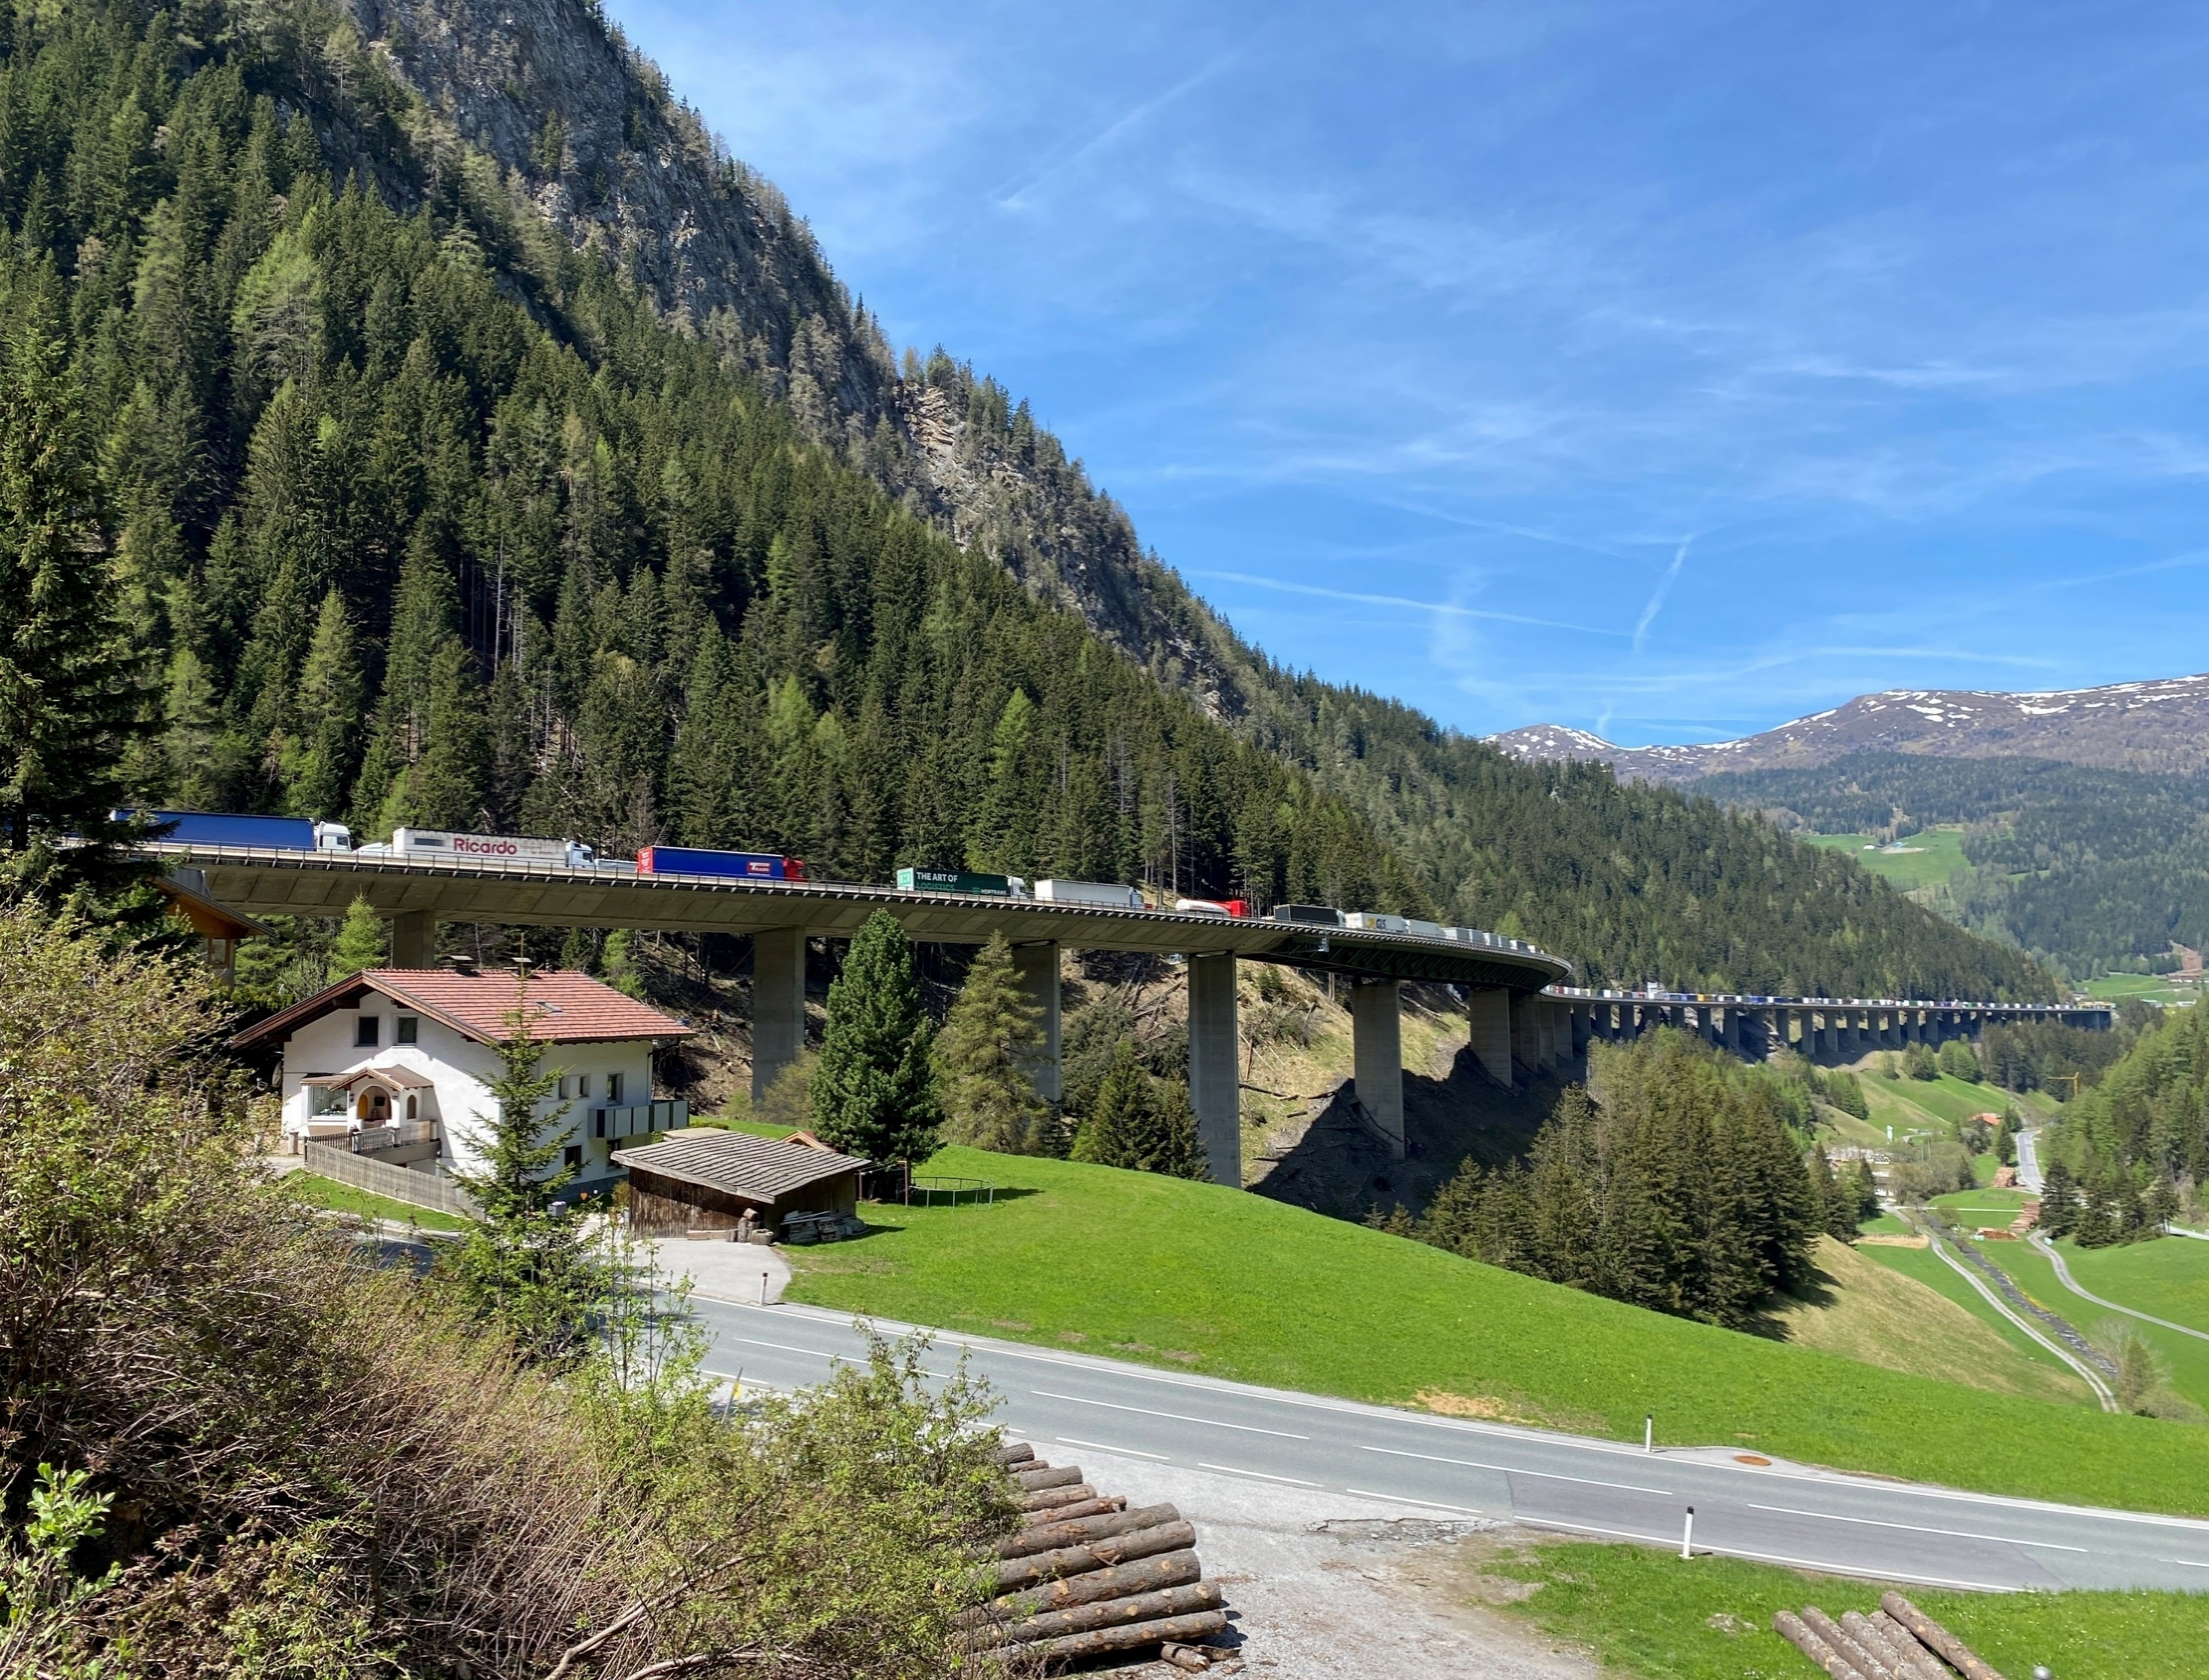
Vergleiche zum schluss
Damals
55 Jahre
Heute
Bautätigkeit
Neubau
Erhaltung, Ersatzneubauten
Inspektionen
Nicht geregelt
Geregelt (RVS)
Verkehr
126.600 LKW/a
2.480.000 LKW/a
Umsetzungsdauer
1957 – 1968 gesamte A13
2014 (Beginn MS) – 2024 vs. Baubeginn

Slide 22
Vielen Dank FrageN? Wir sind für sie da!
DI Peter Augschöll
Asset Management
Erhaltungsmanager
ASFINAG Bau Management GmbH
Rennweg 10a, 6020 Innsbruck, Österreich
peter.augschoell@asfinag.at
Tel.: +43 (0) 50108 18445 | Mobil: +43 664 60108 18445

